Slide 1
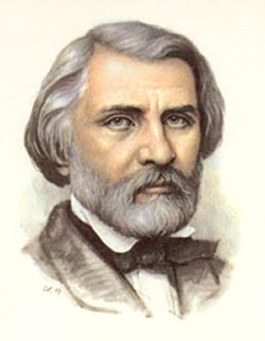
И.С.Тургенев
(1818 - 1883), русский писатель, член-корреспондент Петербургской АН

Slide 2
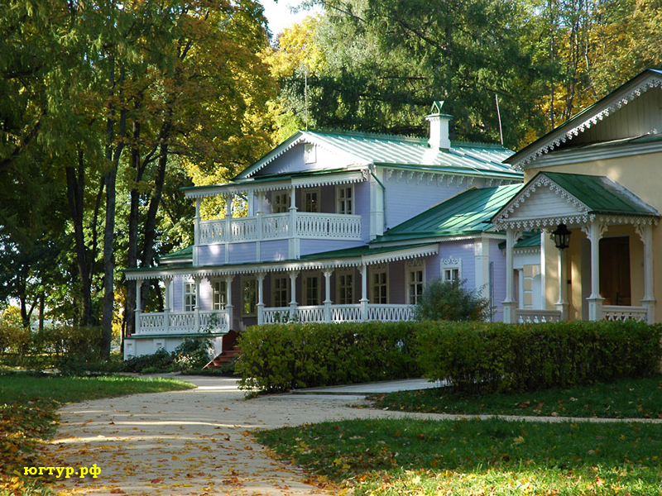
Родился 28 октября (9 ноября) 1818 года в Орле. По отцу он принадлежал к старинному дворянскому роду Тургеневых, известному с XV века. По матери - к роду Лутовиновых, восходящему к XVII веку. Детство будущего писателя прошло в имении и усадьбе Спасское-Лутовиново (Мценский уезд Орловской губернии)

Slide 3
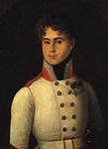
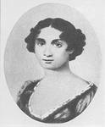
Отец его - Сергей Николаевич , отставной полковник-кирасир, участник Отечественной войны 1812 года, был человек замечательно красивый, но ничтожный по своим качествам нравственным и умственным. Сын не любил вспоминать о нем, а когда говорил друзьям об отце, характеризовал его, как "великого ловца пред Господом". Женитьба этого разорившегося жуира на немолодой, некрасивой, но богатой Варваре Петровне Лутовиновой была исключительно делом расчета. Брак был не из счастливых и не сдерживал Сергея Николаевича в его образе жизни

Slide 4
Один из самых образованных,классически образованных русских писателей.
В 1833 году - словесное отделение философского факультета Московского университета. Год спустя - Петербургский университет, историко-филологический факультет.
Совершенствуется в философии в Берлинском университете, занимается классическими языками.

Slide 5
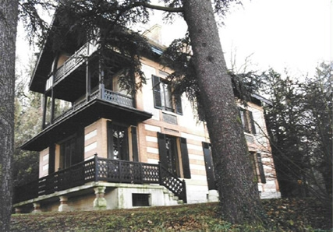
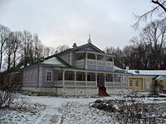
Два начала сопровождали в течение жизни:русское и европейское.
Имение "Ясени" в Буживале
“Спасское-Лутовиново”

Slide 6

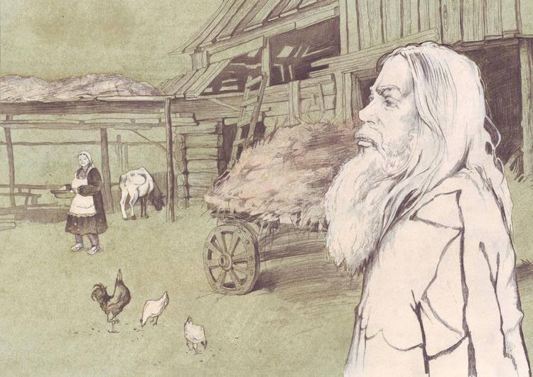
«Записки охотника» (1847—1851)
Первым показал жизнь мужика.
За бытовыми картинами –социальные проблемы.
Охотник исключен из социальной жизни, это делает его беспристрастным

Slide 7
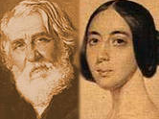
Полина Виардо-образец многих женских образов.
Тургеневская девушка обладает цельностью, глубиной, проявляет себя в чувствах, противопоставлена мужским характерам : сильнее и ярче.

Slide 9
.

